Slide 1

輔仁大學110年
教育部數位學伴計畫
日期:2021.03.30(二)
教學科目:國一程式設計
教學單元:html基本語法
教學者:林鈺惠(輔仁大學)
圖片引用自網路公開下載圖片，僅做為公益教學用，不為營利販售用途

Slide 2

上課公約
小學伴須遵守以下公約
大學伴須遵守以下公約
1.上課準時並且專心聆聽
2.有問題可以隨時發問
3.上課不玩手機不搗蛋不說髒話
4.上課不亂塗鴉影響進度
5.下課好好休息
6.大學伴備課很辛苦,不可以頂嘴
7多分享學校生活
8.大學伴可隨時增加公約項目
1.上課認真講解
2. 督促德威認真學習
3.上課不玩手機不搗蛋不說髒話
4.德威上課很辛苦,準時下課
5.每周一20:00前上傳教材
6.有耐心解決德威的問題
7.無故不可請假,遲到,早退
十週的共同約定:每次上課前快速朗誦一遍,課堂中違規者懲罰再朗誦一遍
圖片引用自網路公開下載圖片，僅做為公益教學用，不為營利販售用途

Slide 3
今日目標
Html語法講解
Html實際操作指導
2
1
4
指導小學伴舉一反三
3
語法小測驗
圖片引用自網路公開下載圖片，僅做為公益教學用，不為營利販售用途

Slide 4
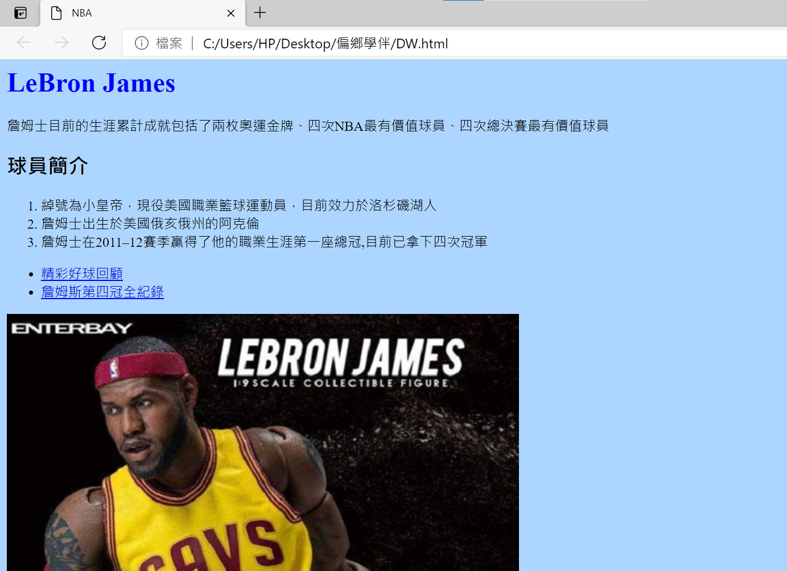
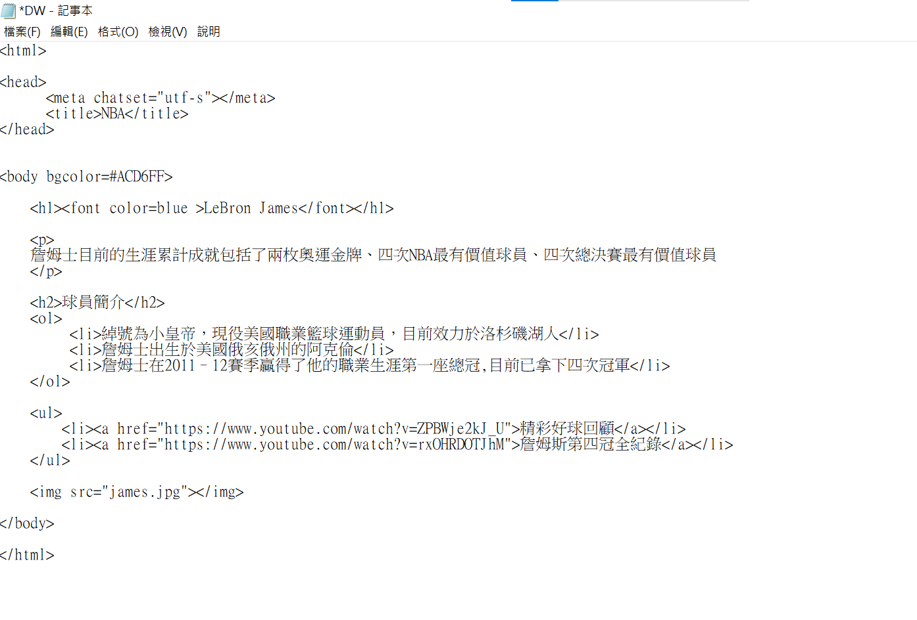
今日課程目標成果
自己設計
LeBron James的介紹網站
圖片引用自網路公開下載圖片，僅做為公益教學用，不為營利販售用途

Slide 5
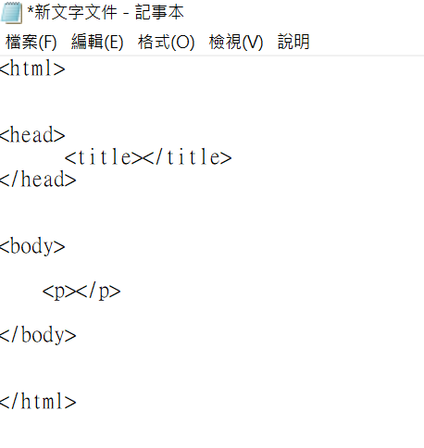

用記事本建立自己的第一個網頁(超簡單!!!)
<p></p>
從網頁的內文開始!
圖片引用自網路公開下載圖片，僅做為公益教學用，不為營利販售用途

Slide 6
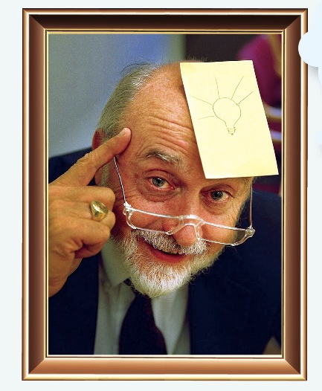

網頁設計的基本架構
<html>
告訴電腦我的網頁開始了!
</html>
告訴電腦我的網頁結束了!
head家族:
<head></head>
內容物代表網頁的描述,使用者是看不到的
<title>
<title></title>
代表網頁的標題
<meta chatset="utf-s"></meta>
確保中文內容不會產生亂碼
<body></body>
真正會顯示在主畫面中的東西
圖片引用自網路公開下載圖片，僅做為公益教學用，不為營利販售用途

Slide 7
網頁設計的基本架構
body家族
<body></body>
真正會顯示在主畫面中的東西
<h1></h1>
加入標題
<img src=“圖片名稱.jpg"></img>
加入喜歡的照片
<p></p>
網頁內文
圖片引用自網路公開下載圖片，僅做為公益教學用，不為營利販售用途

Slide 8
網頁設計的基本架構
body家族
<ol>
<li>項目名稱</li>
<li>項目名稱</li>
</ol>
分項列點(數字)
<ul>
<li>項目名稱</li>
<li>項目名稱</li>
</ul>
分項列點(圓圈)
<li>的小寶寶
<li><a href=“連結網址”>項目名稱</a></li>
點擊可連結網址
圖片引用自網路公開下載圖片，僅做為公益教學用，不為營利販售用途

Slide 9
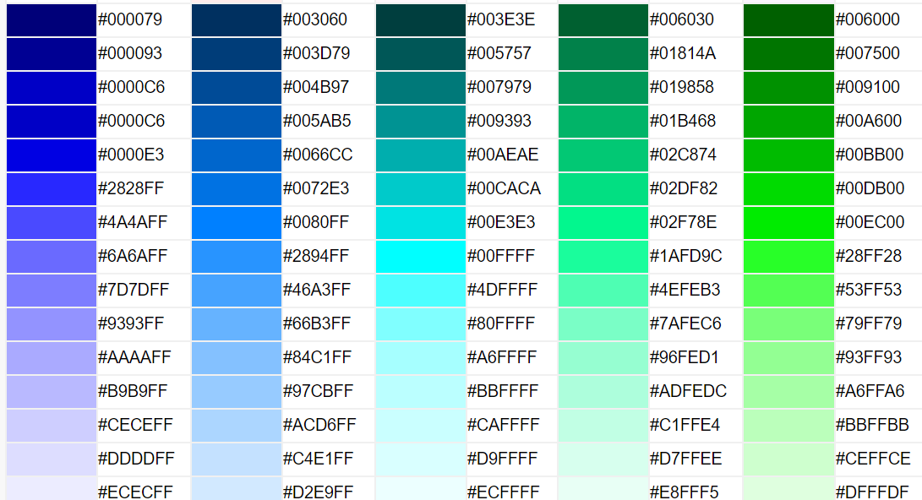
網頁設計的基本語法
<font color=blue ></font>
更改文字顏色
<body bgcolor=#ACD6FF></body>
更改網頁的背景顏色
圖片引用自網路公開下載圖片，僅做為公益教學用，不為營利販售用途

Slide 10
網頁設計的基本語法

Slide 11
語法小測驗
第一題(問答)
第二題(選擇)
第三題(選擇)
想要更改網頁名稱應該
要使用甚麼語法?
<title>NBA</title>
(B) <head>NBA</head>
(C) <html>NBA</html>
想要加入圖片,
何者寫法才是正確的?
(A)<img src=“圖片名稱"></img>
(B) <img src=“圖片名稱.jpg"></img>
(C) <img 圖片名稱.jpg></img>
請說出分項列點的語法,
<ol>和<ul>的差別?
圖片引用自網路公開下載圖片，僅做為公益教學用，不為營利販售用途

Slide 12
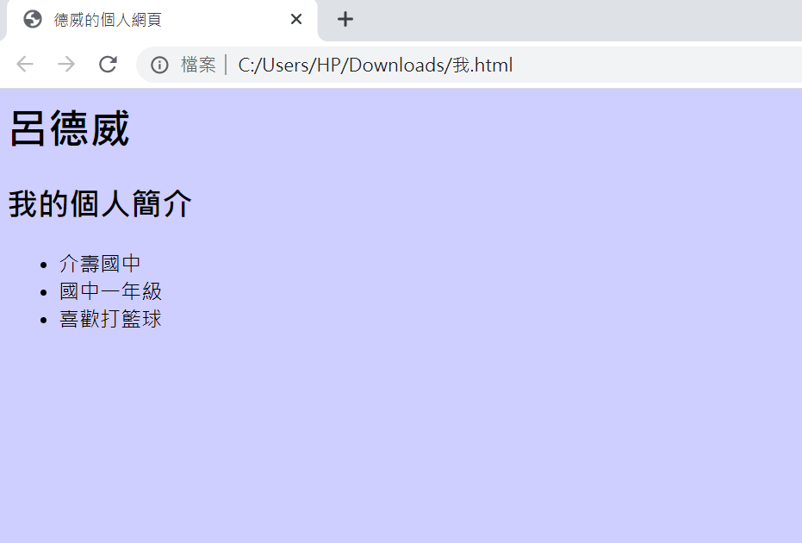
成果小測驗
換德威了!
圖片引用自網路公開下載圖片，僅做為公益教學用，不為營利販售用途

Slide 13
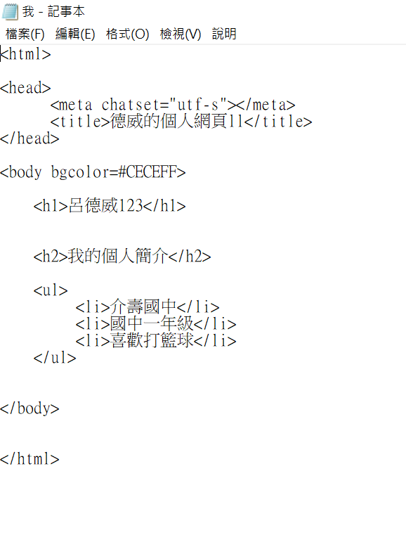
成果小測驗
正解!
圖片引用自網路公開下載圖片，僅做為公益教學用，不為營利販售用途

Slide 14
輔仁大學110年
教育部數位學伴計畫
下課了!下週二見!
圖片引用自網路公開下載圖片，僅做為公益教學用，不為營利販售用途

Slide 15
資料來源
https://www.youtube.com/watch?v=ZPBWje2kJ_U (LeBron James精彩好球回顧)
2. https://www.youtube.com/watch?v=rxOHRDOTJhM (詹姆斯第四冠全記錄)
3. https://zh.wikipedia.org/wiki/%E5%8B%92%E5%B8%83%E6%9C%97%C2%B7%E8%A9%B9%E5%A7%86%E6%96%AF (詹姆士維基百科)
4. https://scitechvista.nat.gov.tw/c/sTHa.htm (頭上有標籤的博士圖)
5. https://www.ifreesite.com/color/ (色碼表)
圖片引用自網路公開下載圖片，僅做為公益教學用，不為營利販售用途

